Slide 1
Búsqueda de soluciones informada

Slide 2
Agenda
Generalidades
Estrategias
Búsqueda voraz - primero el mejor
Búsqueda A*
Búsqueda A* con memoria limitada
Búsqueda recursiva primero el mejor - BRPM
Búsqueda memoria simplificada – A*MS

Slide 3




Generalidades
Se conocen cómo estrategias de búsqueda que utilizan la heurística o conocimiento del problema para encontrar una solución, que en la mayoría de los casos pueden llegar a ser más efectivas que las búsquedas no informadas, pero en algunos pueden desempeñarse peor o no encontrar una solución.
Este tipo de estrategias se basa en una premisa fundamental: “Es mejor encontrar una solución al problema de búsqueda con poco esfuerzo de manera rápida, a una solución óptima costosa de obtener”

Slide 4

Generalidades
Por ejemplo:
Cuando se realiza una compra relacionada con el desayuno como lo es el pan, se utilizan criterios simples como apariencia, tipo de pan y costo para escoger aquel que satisfaga la necesidad de un rico alimento, sin embargo se podría hacer una análisis químico sobre la composición de cada pan (azúcar, levadura, etc.) para saber cuál es más saludable y balanceado.

Slide 5
Generalidades - búsqueda informada vs no informada
Dependiendo de la problemática se deben escoger métodos heurísticos o no:
Para aquellas decisiones que tienen que tomarse en tiempo real este tipo de técnicas son altamente eficaces.
En el caso de las estrategias de búsqueda informadas, se utilizan funciones heurísticas h(n) que, dependiendo de la técnica o problema, permitirán explorar el espacio de estados de una manera probabilística o con un tipo de modelo matemático que oriente la búsqueda, por aquellos caminos que encuentren una solución rápida y posiblemente no óptima.

Slide 6
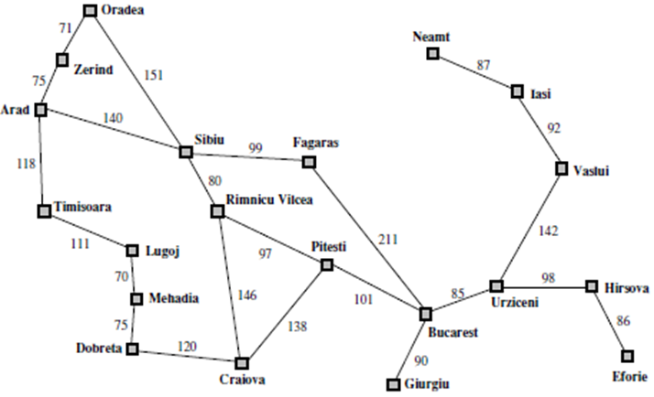
Estrategias
Todas las estrategias se ejemplifican con el mapa de Rumanía con las distancias entre las ciudades de esta nación.

Slide 7
Estrategias - Búsqueda voraz
Es la estrategia más simple de este tipo y consiste en expandir aquellos nodos más cercanos al objetivo, por lo que la función para recorrer el grafo será igual a la heurística: f(n)=h(n).
Tradicionalmente esta técnica se emplea escogiendo el nodo que menor valor represente y se suele utilizar en problemas de distancias, por lo que se emplea normalmente una estructura de datos tipo cola de prioridad, donde se ordenan los nodos por su valor de manera ascendente.
Una de las aplicaciones en las cuales se usa este tipo de técnica, es en la cual se necesita conocer cuál es la distancia en línea recta de un punto a otro, por lo que la función heurística se definirá con base en este criterio.

Slide 8
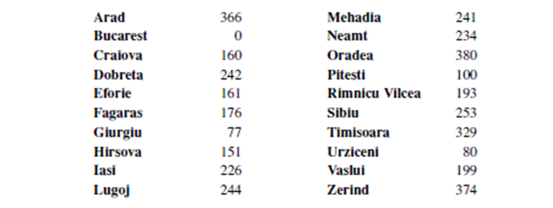
Estrategias - Búsqueda voraz
h(n)=Distancia en línea recta a un punto
Como ejemplo, se dará solución al problema de llegar a Bucarest desde cualquier ciudad de Rumanía, con base en el mínimo de distancia a recorrer en línea recta definida como h_{DLR}, por lo que se debe tener el conocimiento de estos valores para hacer de la heurística útil, la cual es:

Slide 9
Estrategias - Búsqueda voraz
En el caso en que se quiera ir de Arad a Bucarest teniendo en cuenta las distancias en línea recta de esta ciudad (366), se empieza a buscar la solución por medio de la estrategia primero el mejor h_{DLR}(En(Arad)) = 366.

Slide 10
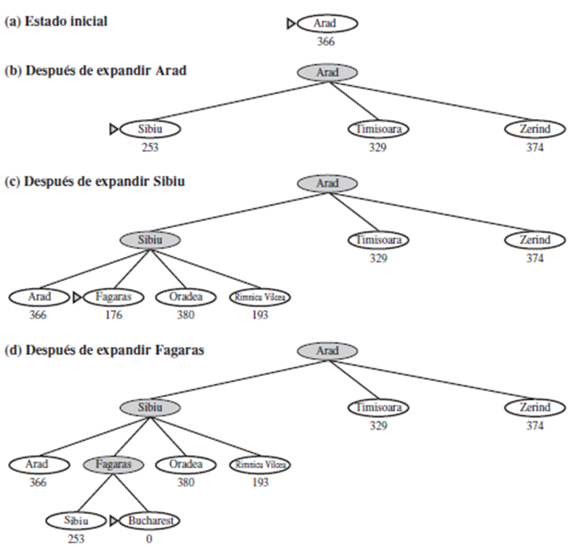
Estrategias - Búsqueda voraz
Solución:

Slide 11
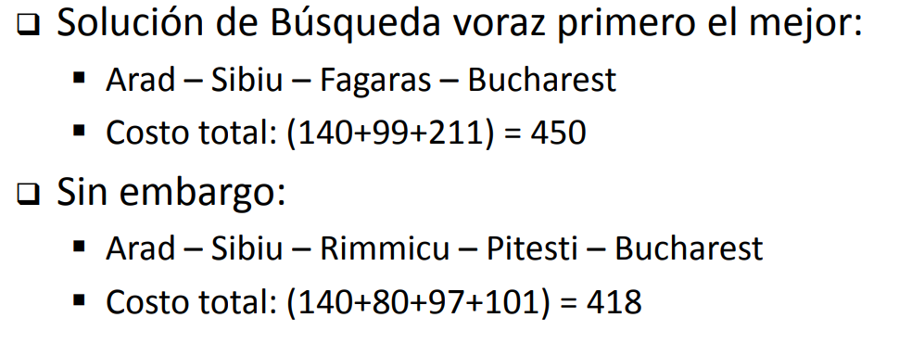
Estrategias - Búsqueda voraz
Esta estrategia puede minimizar el tiempo de búsqueda de la solución, pero no es óptimo dado que la vía Sibiu y Fagaras a Bucarest es 32 kilómetros más larga que el camino por Rimnicu Vilcea y Pitesti. Lo anterior argumentado en que el algoritmo no expande o evalúa nodos que no estén por la ruta solución o que tengan menor distancia al objetivo en este caso.

Slide 12
Estrategias - Búsqueda voraz
Esta estrategia puede minimizar el tiempo de búsqueda de la solución, pero no es óptimo dado que la vía Sibiu y Fagaras a Bucarest es 32 kilómetros más larga que el camino por Rimnicu Vilcea y Pitesti. Lo anterior argumentado en que el algoritmo no expande o evalúa nodos que no estén por la ruta solución o que tengan menor distancia al objetivo en este caso.
Características:
Completo:
No es completo, dado que se puede dirigir a un camino infinito que no contenga la solución y no le permita probar otras alternativas.

Slide 13
Estrategias - Búsqueda voraz
Óptimo:
No es óptimo, dado que puede encontrar una solución que tenga un coste de camino más alto.
Complejidad temporal:
Cuenta con una complejidad temporal de siendo d la profundidad máxima del espacio de búsqueda.
Complejidad espacial:
Cuenta con una complejidad espacial de siendo d la profundidad máxima del espacio de búsqueda.
Nota: La complejidad temporal y espacial puede disminuir considerablemente dependiendo del problema y la heurística utilizada.

Slide 14
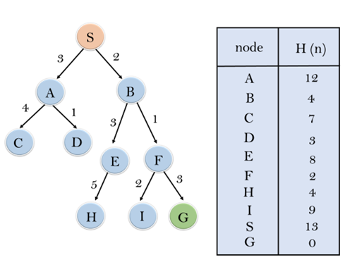
Estrategias - Búsqueda voraz
Ejercicio

Slide 15
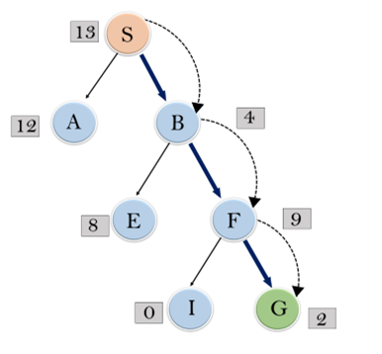
Estrategias - Búsqueda voraz
Solución

Slide 16
Estrategias - Búsqueda A*
A diferencia de la búsqueda voraz en la que solo importa encontrar una solución independientemente de la optimalidad que está presente, la búsqueda A* de tipo primero el mejor, se enfoca en obtener una solución óptima y válida para el problema. Por lo tanto, no solo está orientada a encontrar una solución con base en el coste de llegar al objetivo h(n), sino que además evalúa los nodos combinados como coste para alcanzar el nodo objetivo g(n) (coste de camino).
f(n)=g(n)+h(n)
Teniendo así la posibilidad de evaluar el coste de camino de un nodo inicio al nodo n con g(n) y el valor del camino más barato desde n al objetivo h(n):
f(n)=Coste más barato estimado de la solución a través de n

Slide 17
Estrategias - Búsqueda A*
Se puede hablar de uno de los algoritmos más eficientes que se pueden encontrar en la actualidad, teniendo en cuenta que si la heurística es admisible (no sobreestima el coste de alcanzar el objetivo) y acotada al problema, la optimalidad y completitud de esta estrategia se garantizarán de una manera eficiente. Lo que quiere decir, que se encontrará la solución óptima que satisfaga el conocimiento del problema, por ejemplo:
Analizando por medio de una heurística se sabe que la mínima distancia entre una ciudad y otra es x, se tiene que el camino óptimo deberá encontrarse en un valor menor o igual a x.
f(n)=g(n)+h(n)≤x
Adicionalmente, solo se deberán expandir aquellos nodos que satisfacen la condición de tener un coste de f(n)<x, siendo x la solución óptima.

Slide 18
Estrategias - Búsqueda A*
Continuando con el ejemplo de ir desde Arad a Bucarest:

Slide 19
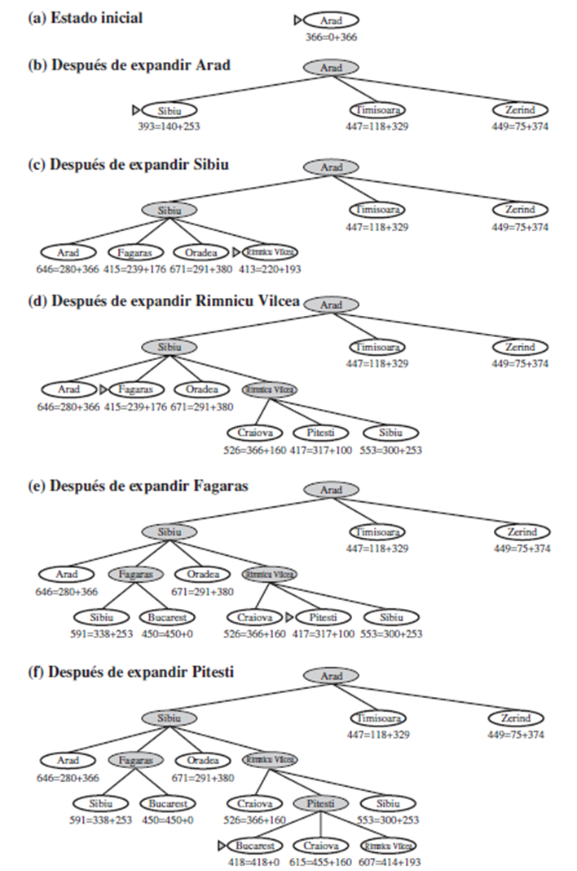
Estrategias - Búsqueda A*
Resultado:
Notes:
Suma acumulando
Sibiu: Fagaras (140+99)+176 = 239+176 = 415; Rimnicu Vilcea (140+80) +193 = 220+193 = 413
Rimnicu Vilcea: Pitesti (140+80+97) + 100 = 317+100 = 417
Arad: 140x2 + 366
Pitesti es mayor que Fagaras

Slide 20
Estrategias - Búsqueda A*
Resultado:
Notes:
Arad – Sibiu – Rimnicu – Pitesti – Bucarest

Slide 21
Estrategias - Búsqueda A*
Características del algoritmo:
Completo: Es completo siempre y cuando la heurística escogida sea admisible.
Óptimo: Encuentra la solución óptima del problema, siempre y cuando su heurística sea admisible, no se tiene un algoritmo diferente que abra menos nodos que A*.
Complejidad temporal: Cuenta con una complejidad temporal de siendo d la profundidad máxima del espacio de búsqueda.
Complejidad espacial: Cuenta con una complejidad temporal de siendo d la profundidad máxima del espacio de búsqueda.
Nota: Este algoritmo no es recomendable para problemas muy grandes o con espacio de estados de gran magnitud.

Slide 22
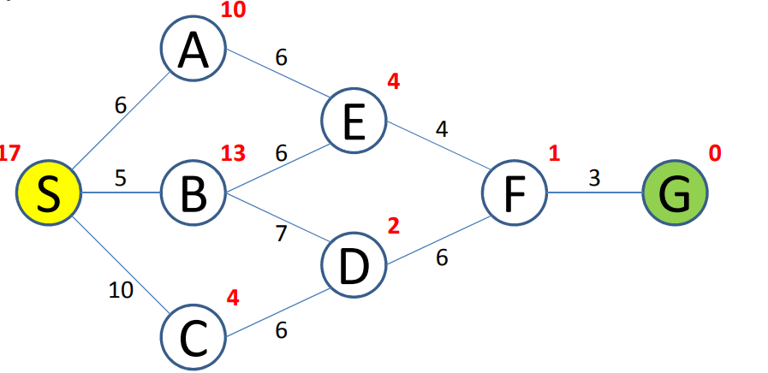
Estrategias - Búsqueda A*
Ejercicio
Realizar búsqueda A*
Notes:
S-B-E-F-G
https://1drv.ms/i/c/b7e811e8891ccd42/EY48sg4F-ctIm8dn1SraQTwBSiPgzJiV7Y_p6cCozUWYyQ?e=NuP0Vv

Slide 23
Estrategias - Búsqueda A* con memoria limitada
Teniendo en cuenta la limitante en memoria de la estrategia A*, se han buscado alternativas que reduzcan la cantidad de almacenamiento requerido para encontrar una solución, por lo que se han presentado dos variantes frente a esta estrategia.
Búsqueda recursiva primero el mejor - BRPM
Búsqueda memoria simplificada – A*MS

Slide 24
Estrategias - Búsqueda A* con memoria limitada
Búsqueda recursiva primero el mejor - BRPM
Es un algoritmo recursivo que imita la operación de búsqueda primero el mejor, añadiendo como umbral de decisión el valor del mejor camino alternativo al que menor coste genera (segundo mejor camino), que en dado caso de que el nodo expandido supere el valor acumulativo del coste que genera otro camino, se reemplazará el valor del segundo mejor camino o alternativa por este, abriendo así el espacio de búsqueda de estados del problema, permitiendo alcanzar la solución óptima, siempre y cuando la heurística escogida sea admisible.
Este camino alternativo se denota por f-limite que representa el valor del mejor camino alternativo en cada iteración de expansión.

Slide 25
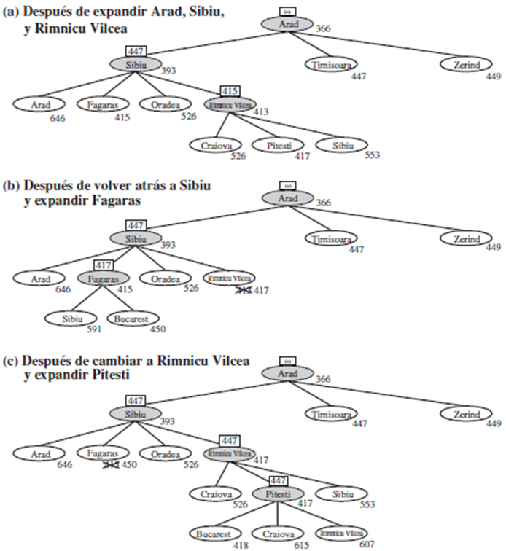
Estrategias - Búsqueda A* con memoria limitada

Slide 26
Estrategias - Búsqueda A* con memoria limitada

Slide 27
Estrategias - Búsqueda A* con memoria limitada
Características de la estrategia
Completo: Es completo siempre y cuando la heurística escogida sea admisible.
Óptimo: Encuentra la solución óptima del problema, siempre y cuando su heurística sea admisible.
Complejidad espacial: Cuenta con una complejidad temporal de siendo d la profundidad máxima del espacio de búsqueda.
Complejidad temporal: Cuenta con una complejidad espacial de siendo d la profundidad máxima del espacio de búsqueda.
Nota: La complejidad temporal depende de la heurística seleccionada, pero está asociada a la búsqueda de grafos que es de orden exponencial.

Slide 28
Estrategias - Búsqueda A* con memoria simplificada
Búsqueda memoria simplificada – A*MS
Este algoritmo avanza como A*, solo que cuando la memoria se llena tiene un criterio de decisión para eliminar el peor subárbol e ingresar uno nuevo (f-valor más alto), como en BRPM se guarda un valor de decisión que en este caso corresponde al valor del nodo olvidado dado que puede ser consultado más adelante, después de recorrer otros caminos.

Slide 29
Estrategias - Búsqueda A* con memoria simplificada
Características de la estrategia
Completo: Es completo si hay alguna solución alcanzable, es decir, si la profundidad del nodo objetivo más superficial, es menor que el tamaño de memoria (expresada en nodos).
Óptimo: Es óptimo si cualquier solución óptima es alcanzable, si no retorna el mejor camino posible.
Complejidad espacial: Cuenta con una complejidad espacial de siendo d la profundidad máxima del espacio de búsqueda.
Complejidad temporal: Depende de la complejidad espacial por lo que tiene un orden exponencial, adicionando las operaciones de eliminación y edición de subárboles.
Nota: Si todos los nodos hoja tienen el mismo f-valor, entonces el algoritmo podría seleccionar el mismo nodo para eliminar y expandir, pero A*MS soluciona este problema expandiendo la mejor hoja más nueva y suprimiendo la peor hoja más vieja.

Slide 30
Algoritmos de búsqueda local y problemas de optimización
Los algoritmos de búsqueda que hemos visto hasta ahora se diseñan para explorar sistemáticamente espacios de búsqueda. Esta forma sistemática se alcanza manteniendo uno o más caminos en memoria y registrando qué alternativas se han explorado en cada punto a lo largo del camino y cuáles no. Cuando se encuentra un objetivo, el camino a ese objetivo también constituye una solución al problema.
En muchos problemas, sin embargo, el camino al objetivo es irrelevante. Por ejemplo, en el problema de las 8-reinas, lo que importa es la configuración final de las reinas, no el orden en las cuales se añaden. Esta clase de problemas incluyen muchas aplicaciones importantes como diseño de circuitos integrados, disposición del suelo de una fábrica, programación del trabajo en tiendas, programación automática, optimización de redes de telecomunicaciones, dirigir un vehículo, y la gestión de carteras.

Slide 31
Algoritmos de búsqueda local y problemas de optimización
Si no importa el camino al objetivo, podemos considerar una clase diferente de algoritmos que no se preocupen en absoluto de los caminos. Los algoritmos de búsqueda local funcionan con un solo estado actual (más que múltiples caminos) y generalmente se mueve sólo a los vecinos del estado.
Típicamente, los caminos seguidos por la búsqueda no se retienen. Aunque los algoritmos de búsqueda local no son sistemáticos, tienen dos ventajas claves: (1) usan muy poca memoria (por lo general una cantidad constante); y (2) pueden encontrar a menudo soluciones razonables en espacios de estados grandes o infinitos (continuos) para los cuales son inadecuados los algoritmos sistemáticos.

Slide 32
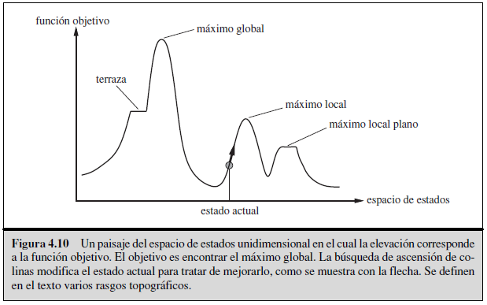
Algoritmos de búsqueda local y problemas de optimización

Slide 33
Algoritmos de búsqueda local y problemas de optimización
Además de encontrar los objetivos, los algoritmos de búsqueda local son útiles para resolver problemas de optimización puros, en los cuales el objetivo es encontrar el mejor estado según una función objetivo.
Muchos problemas de optimización no encajan en el modelo «estándar» de búsqueda. Por ejemplo, la naturaleza proporciona una función objetivo (idoneidad o salud reproductiva) que la evolución Darwiniana intenta optimizar, pero no hay ningún «test objetivo» y ningún «coste
de camino» para este problema.

Slide 34
Algoritmos de búsqueda local y problemas de optimización
Algunos ejemplos son:
Búsqueda de ascensión de colinas.
Algoritmo genético: búsqueda de ascensión de colinas estocástica en la que se mantiene una población grande de estados. Los estados nuevos se generan por mutación y por cruce, combinando pares de estados de la población.
Búsqueda de temple simulado.
Búsqueda por haz local.
También encontramos búsqueda local en espacios continuos, agentes de búsqueda en línea.

Slide 35
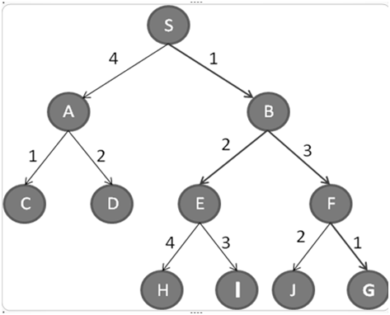
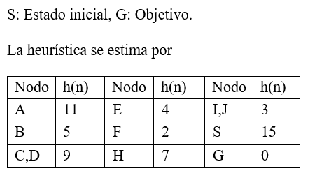
Ejercicio
Desarrolle el siguiente ejercicio con la técnica "Búsqueda primero el mejor" (voraz):
Notes:
http://aimaterials.blogspot.com/p/best-first-search.html
S -> B -> F -> G

Slide 36
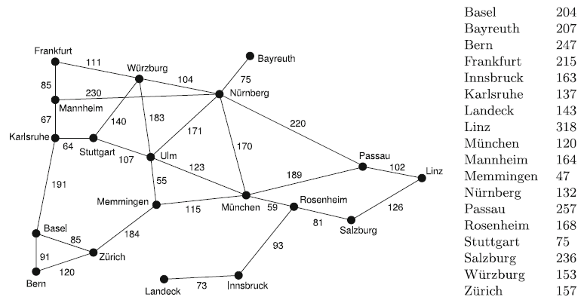
Ejercicio
Encontrar una solución, para ir de Linz a Ulm usando la técnica primero el mejor “voraz”, a partir del siguiente mapa de Alemania, en dónde deberá tener en cuenta el conocimiento previo de la distancia en línea recta de todas las ciudades hacía Ulm como heurística, partiendo de la premisa que aquella que sea menor deberá ser considerada antes que las anteriores:
Para la validación de la prueba debe mostrar el desarrollo de la solución paso a paso, en el que se evidencie el conocimiento necesario para resolver este tipo de ejercicios.

Slide 37
Ejercicio
Encontrar la solución óptima, para ir de Linz a Ulm usando la técnica de búsqueda A*, a partir del siguiente mapa de Alemania, en dónde deberá tener en cuenta el conocimiento previo de la distancia en línea recta de todas las ciudades hacía Ulm como heurística, partiendo de la premisa que aquella que sea menor deberá ser considerada antes que las anteriores:
Para la validación de la prueba debe mostrar el desarrollo de la solución paso a paso, en el que se evidencie el conocimiento necesario para resolver este tipo de ejercicios.

Slide 38
Encontrar la solución óptima, para ir de Linz a Ulm usando la técnica de búsqueda A* con memoria, es decir tener en cuenta los otros caminos más cortos por explorar, a partir del siguiente mapa de Alemania, en dónde deberá tener en cuenta el conocimiento previo de la distancia en línea recta de todas las ciudades hacía Ulm como heurística, partiendo de la premisa que aquella que sea menor deberá ser considerada antes que las anteriores:

Slide 39
Ejercicio
Encontrar la solución óptima, para ir de Linz a Ulm usando la técnica de búsqueda A*, a partir del siguiente mapa de Alemania, en dónde deberá tener en cuenta el conocimiento previo de la distancia en línea recta de todas las ciudades hacía Ulm como heurística, partiendo de la premisa que aquella que sea menor deberá ser considerada antes que las anteriores:
Para la validación de la prueba debe mostrar el desarrollo de la solución paso a paso, en el que se evidencie el conocimiento necesario para resolver este tipo de ejercicios.

